Slide 1
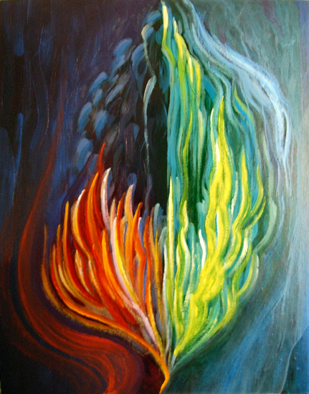

Firmung 2027

Slide 2
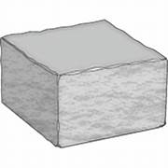
Bausteine
Firmung 2027
Exkursion
KZ-Dachau
Praktika
Firmgottesdienst
Gottesdienste
Abschlussessen
Firmstunden

Slide 3
Firmstunden
Firmstunden
Firmung 2027
Identität
Blick auf das eigene Ich auch im Hinblick auf den Schöpfungsgedanken: ich bin gewollt, geliebt, wertvoll und einmalig.
Schuld & Theodizee
Vollkommene Menschen sind bewundernswert, Menschen mit Fehlern sind liebenswert. Wie gehe ich mit Leid um?
Jesus
Jesus ein cooler Typ: er war revolutionär. Er will etwas von uns und beruft uns, er vermittelt wichtige Werte wie Freiheit und Persönlichkeit.
Kirche
Wir – eine starke Gemeinschaft.
Sakramente
Gott zeigt mir seine Liebe an wichtigen Stationen meines Lebens. Ein besonderer Schwerpunkt liegt auf dem Sakrament der Firmung.

Slide 4
Bausteine
Firmung 2027
Exkursion
KZ-Dachau
Praktika
Firmgottesdienst
Gottesdienste
Abschlussessen
Firmstunden

Slide 5
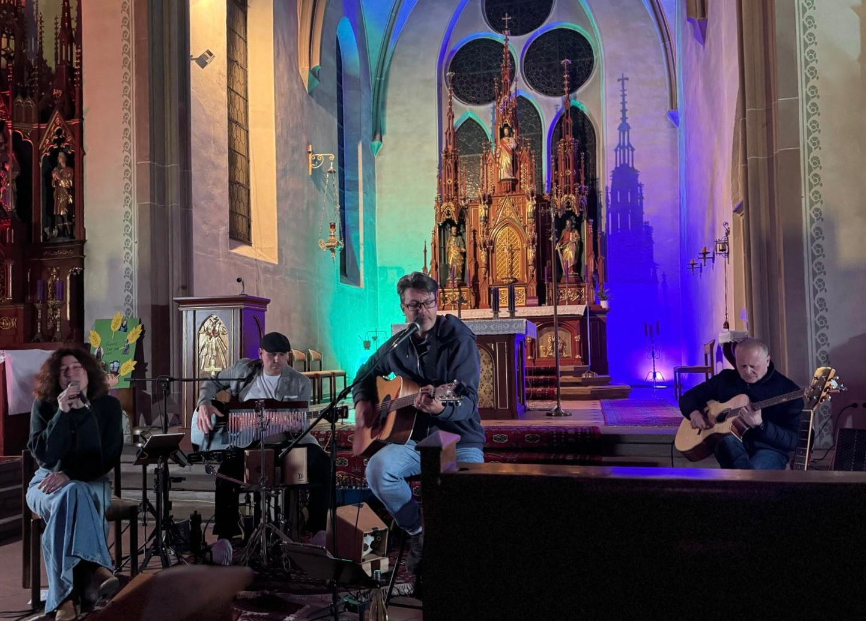
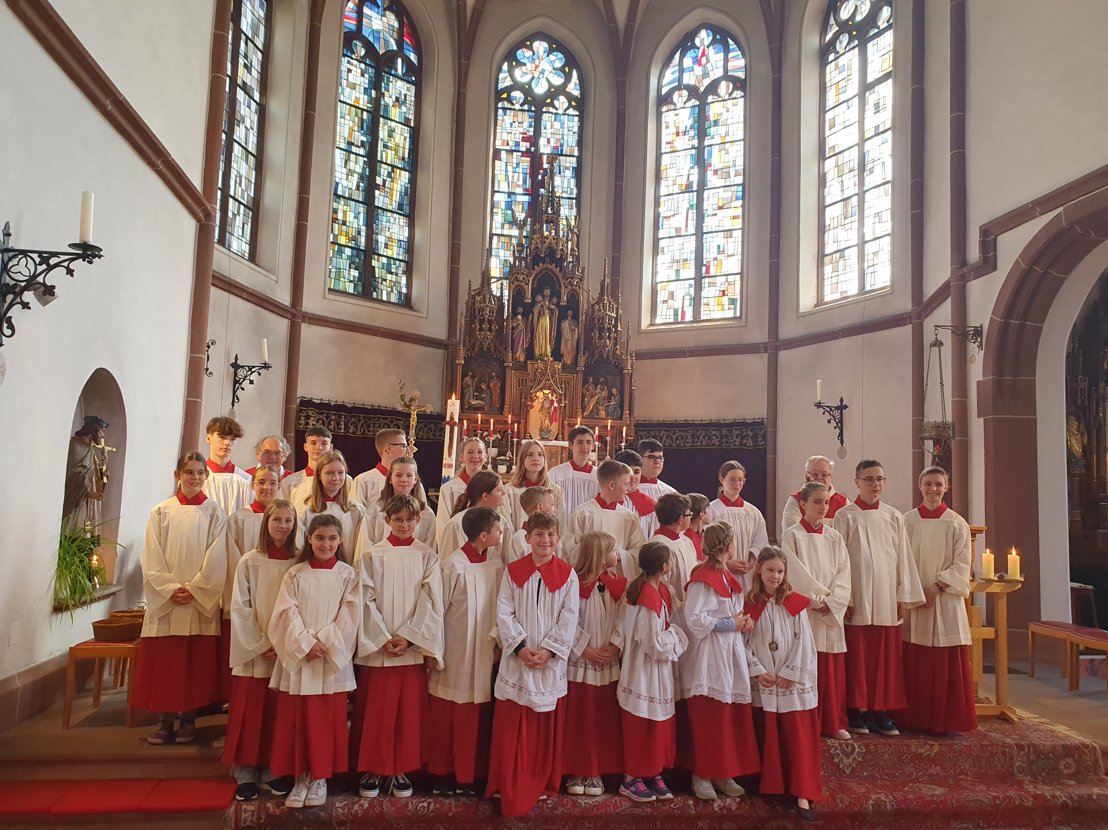
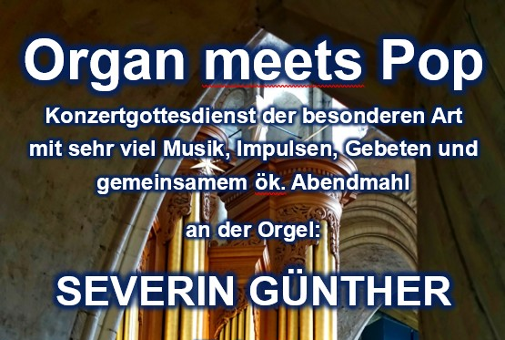
Gottesdienste
Gottesdienste
Firmung 2027
3 Gottesdienste sind Voraussetzung
Konzertgottesdienst
Sandra Ruffing &
The Dandelions
Samstag • 14. März 2026 • 18:00 Uhr
Kath Kirche Ottersheim
Pfingstmontag
Jugendgottesdienst
Messdieneraufnahme
Montag • 25. Mai 2026 • 10:00 Uhr
Kath Kirche Göllheim
Konzertgottesdienst
Organ meets Pop
Severin Günther
Datum und Uhrzeit noch unklar
Kath Kirche Göllheim

Slide 6
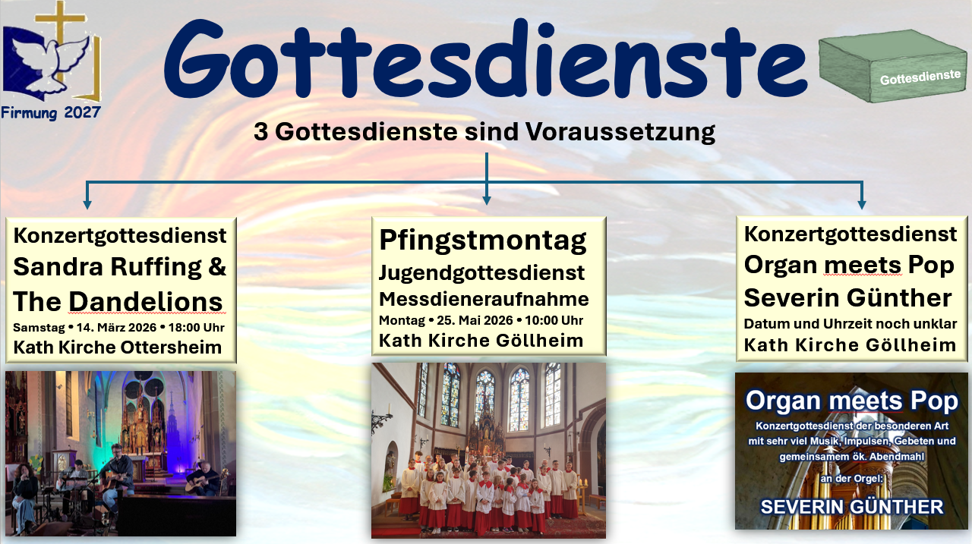
Wer einen oder mehrere dieser Gottesdienste nicht wahrnehmen kann, kann sie jederzeit durch andere Gottesdienste ersetzen!

Slide 7
Bausteine
Firmung 2027
Exkursion
KZ-Dachau
Praktika
Firmgottesdienst
Gottesdienste
Abschlussessen
Firmstunden

Slide 8
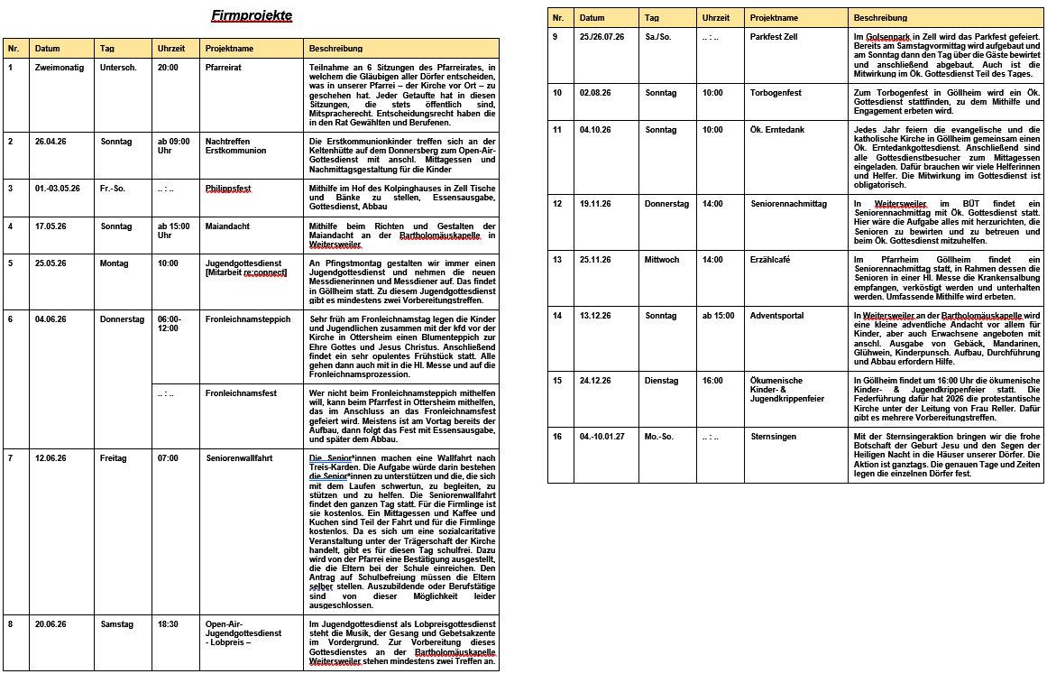
Praktika
Praktika
Firmung 2027
Zwei Projekte/Praktika sind auszuwählen und zu
leisten. Man darf auch mehr machen.
Wenn unvorhergesehen Umstände die Durchführung
eines Praktikums verhindern, kann man sich aus der
Liste gerne eine Alternative auswählen.

Slide 9
Bausteine
Firmung 2027
Exkursion
KZ-Dachau
Praktika
Firmgottesdienst
Gottesdienste
Abschlussessen
Firmstunden

Slide 10
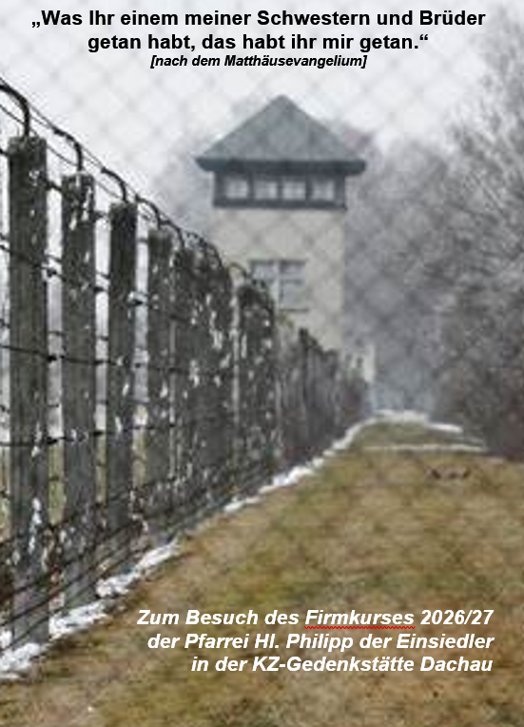
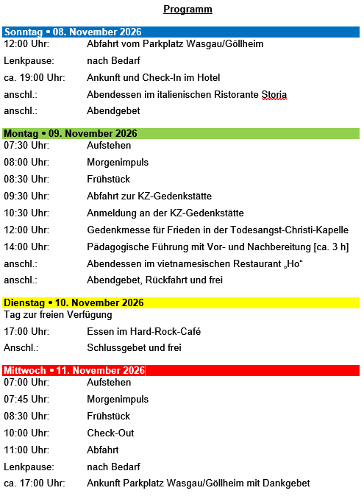
Exkursion
freiwillig
Exkursion
KZ-Dachau
Firmung 2027

Slide 11
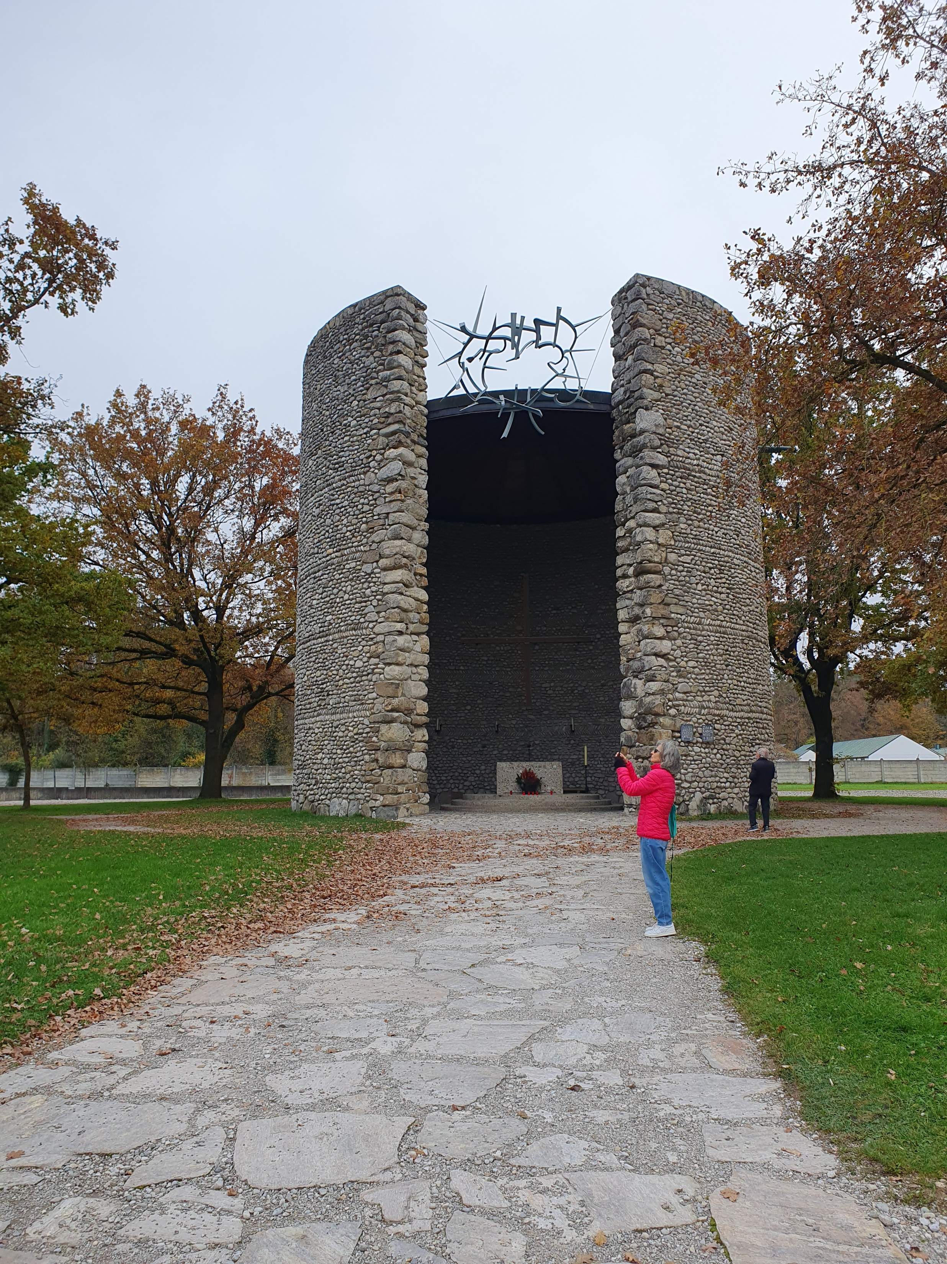
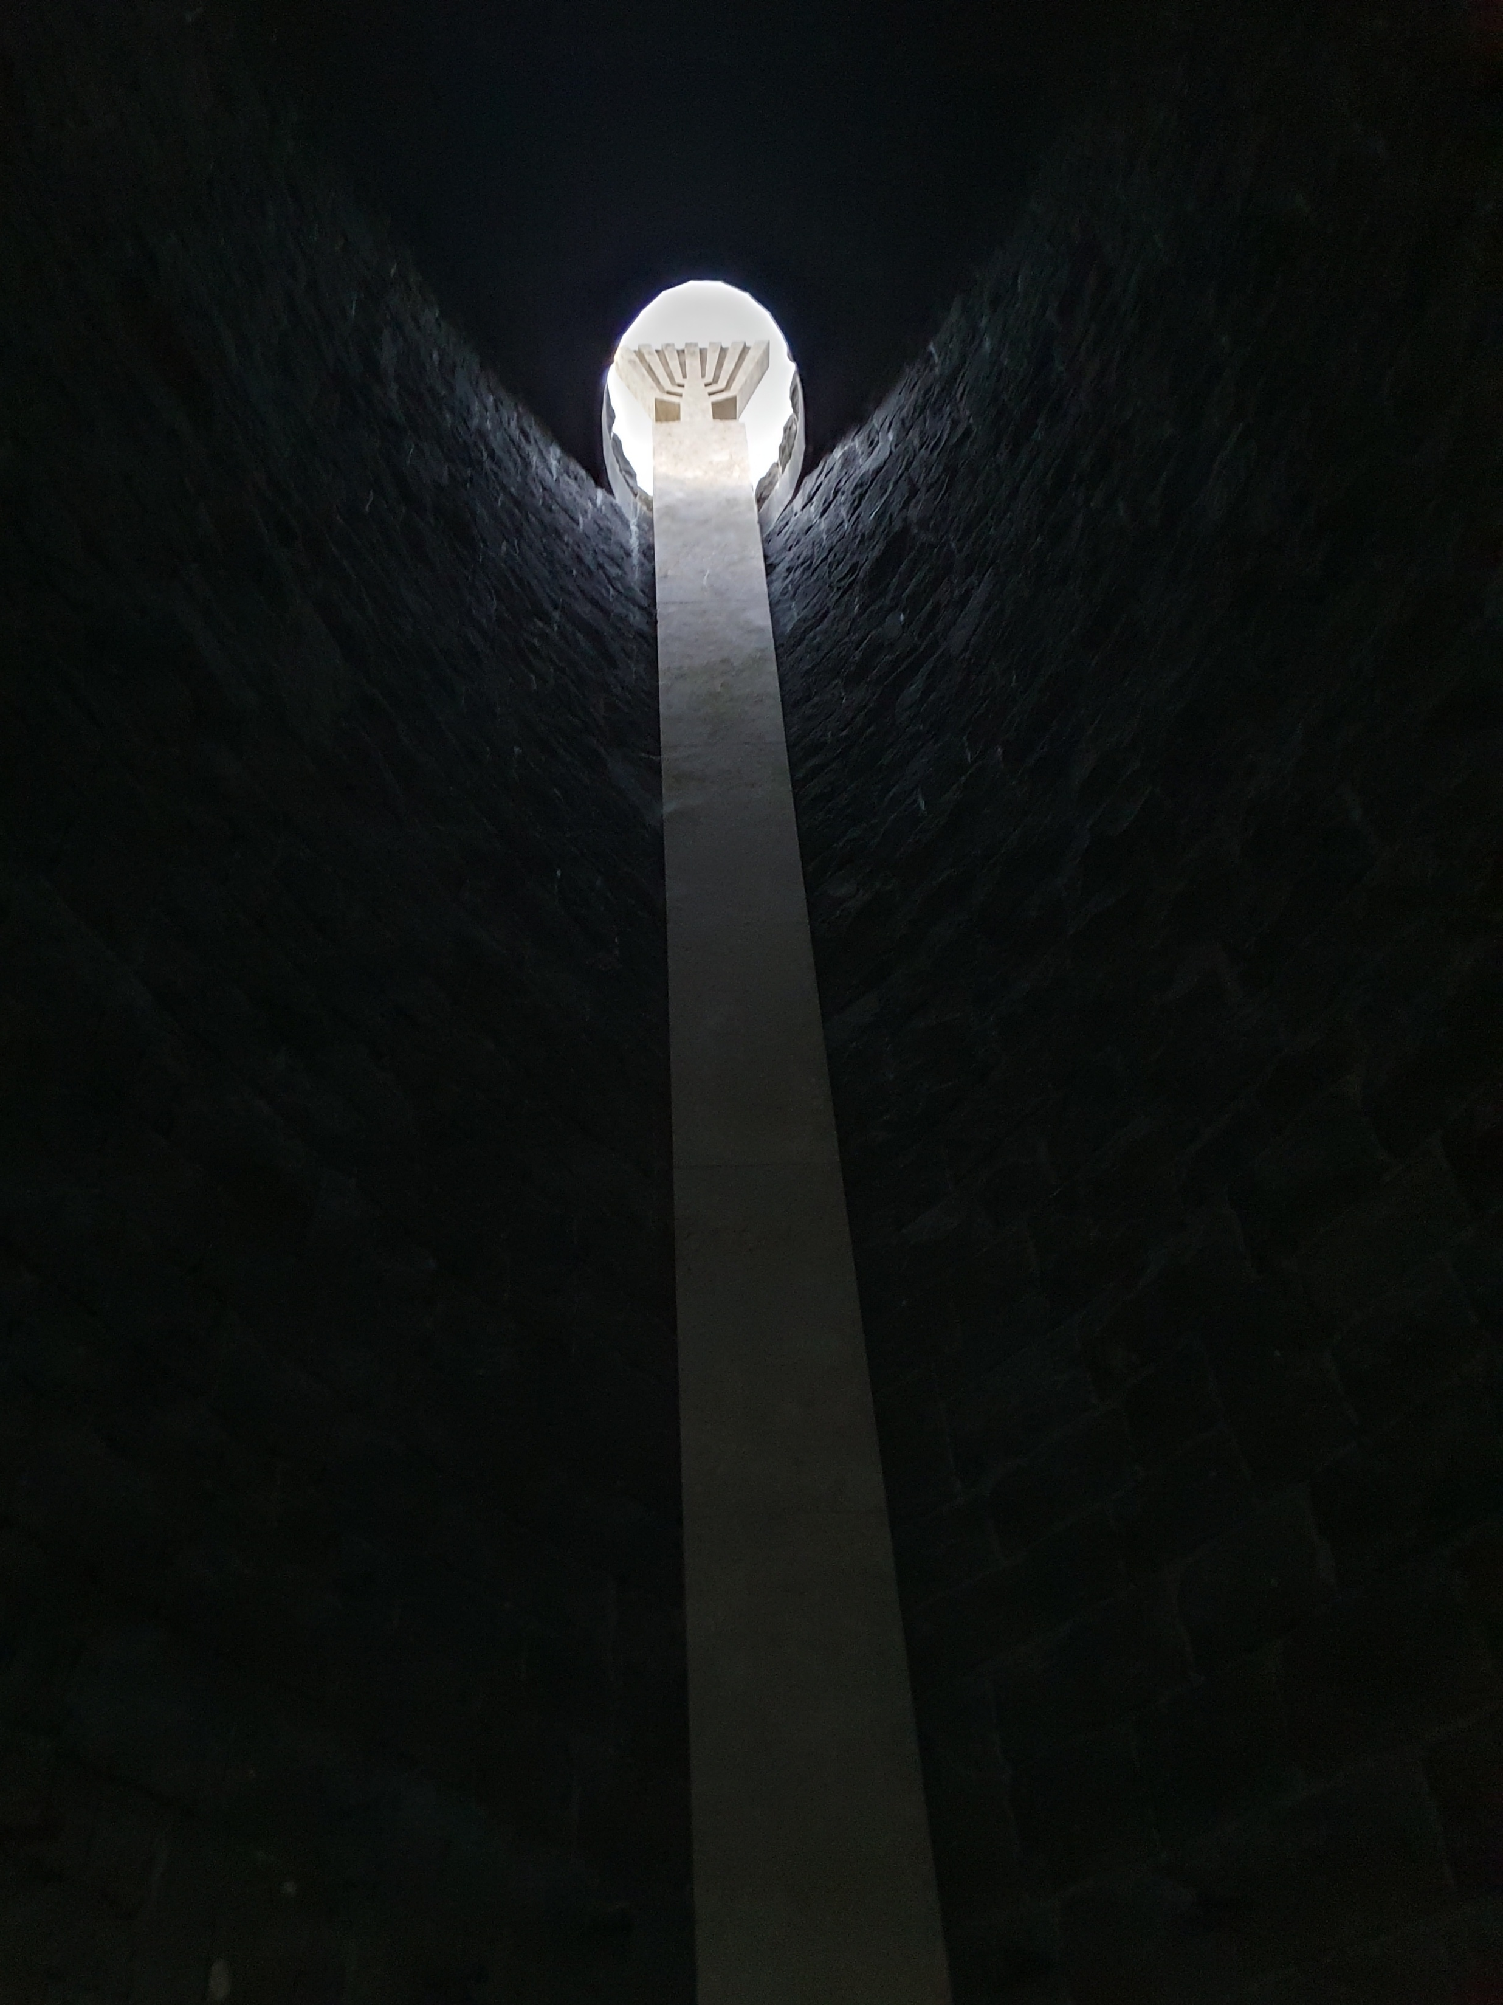
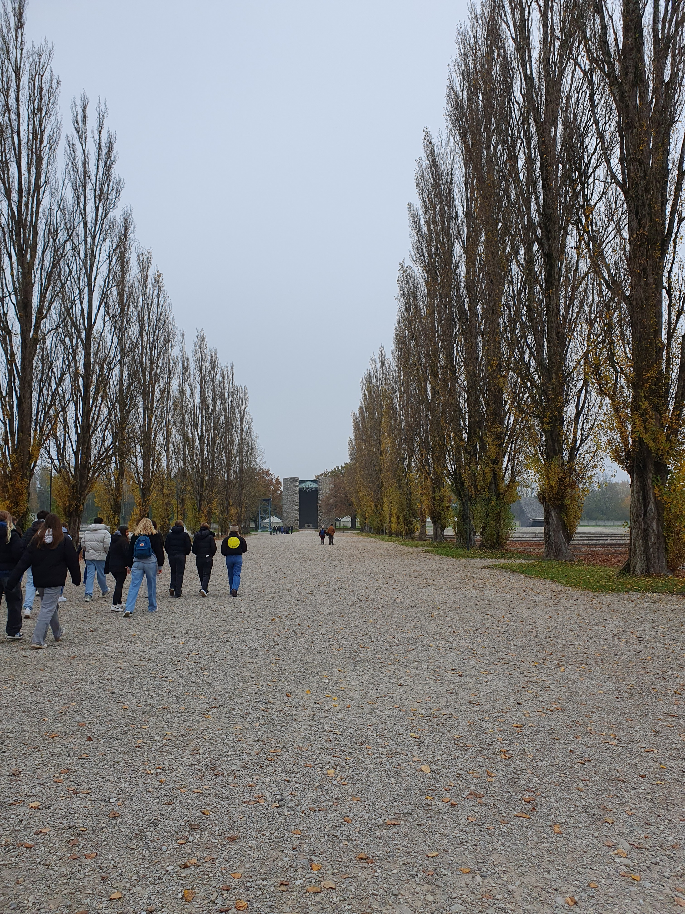
Exkursion
freiwillig
Exkursion
KZ-Dachau
Firmung 2027

Slide 12
Bausteine
Firmung 2027
Exkursion
KZ-Dachau
Praktika
Firmgottesdienst
Gottesdienste
Abschlussessen
Firmstunden

Slide 13
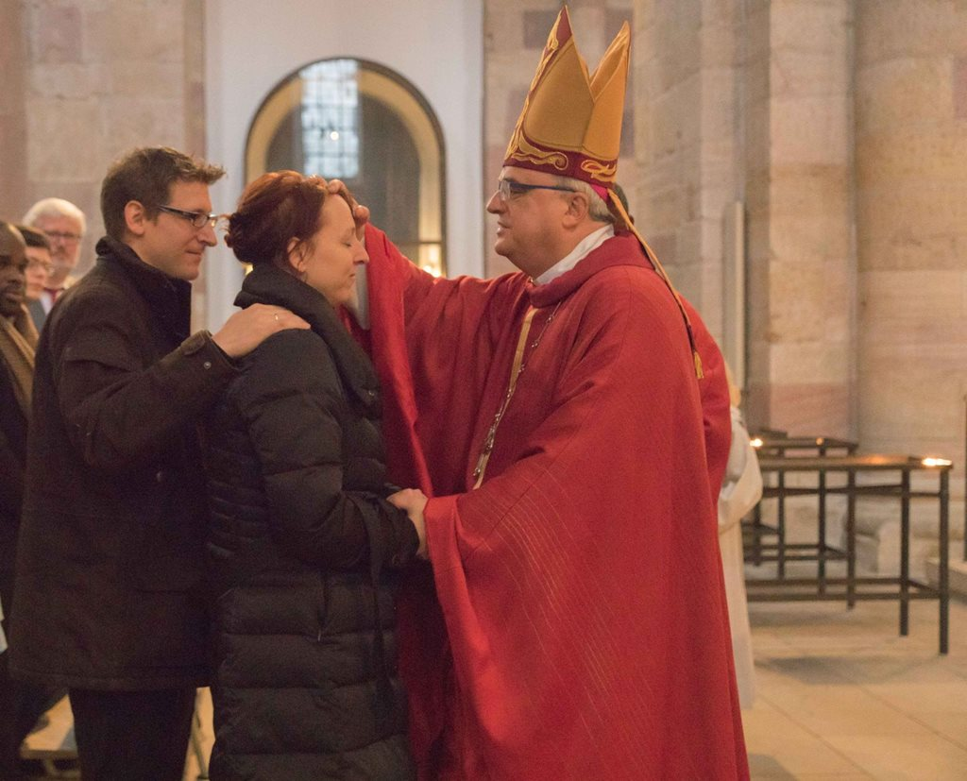
Firmgottesdienst
Firmgottesdienst
Firmung 2027
Ausarbeiten des
Firmgottesdienstes
Aktives Mitwirken
in der Liturgie!
Wir bestimmen
die Gestaltung!
Aktion statt
„Absitzen“

Slide 14
Bausteine
Firmung 2027
Exkursion
KZ-Dachau
Praktika
Firmgottesdienst
Gottesdienste
Abschlussessen
Firmstunden

Slide 15
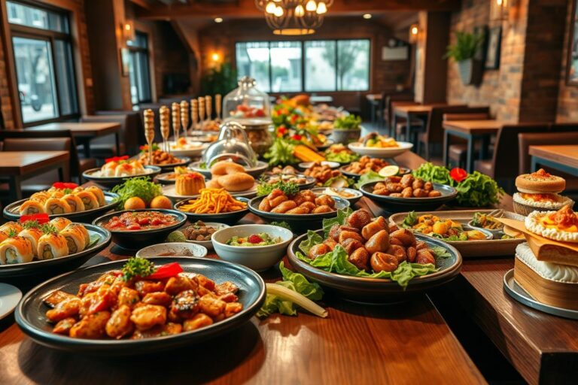
Abschlussessen
freiwillig
Abschlussessen
Firmung 2027

Slide 16
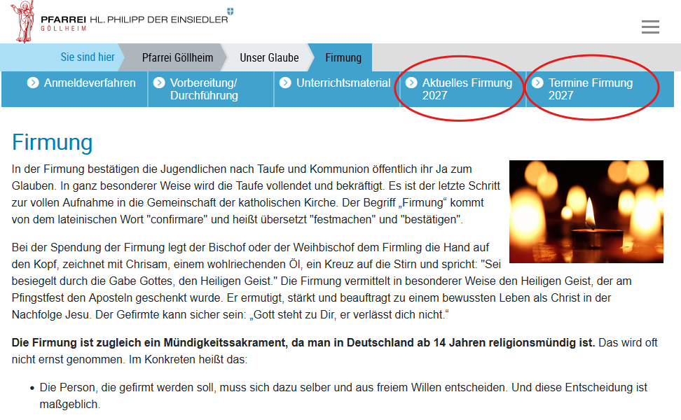
Hilfsmittel
www.pfarrei-goellheim.de
Firmung 2027

Slide 17
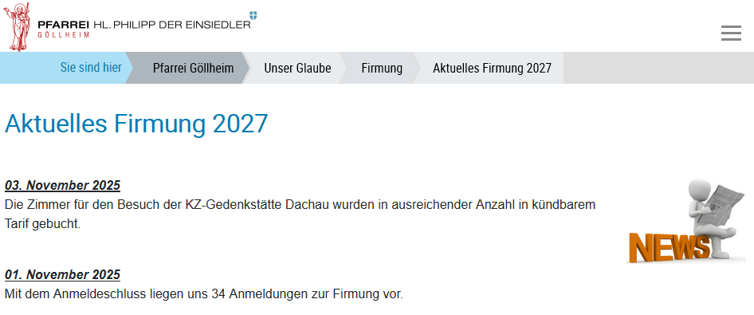
Hilfsmittel
www.pfarrei-goellheim.de
Firmung 2027

Slide 18
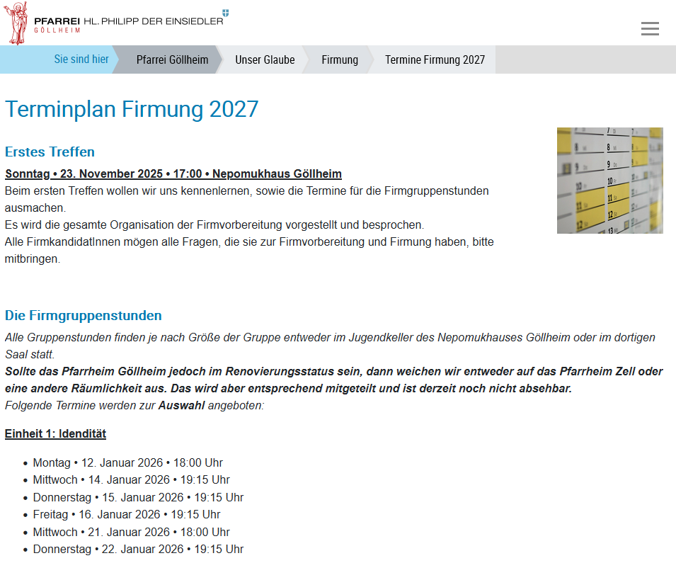
Hilfsmittel
www.pfarrei-goellheim.de
Firmung 2027

Slide 19
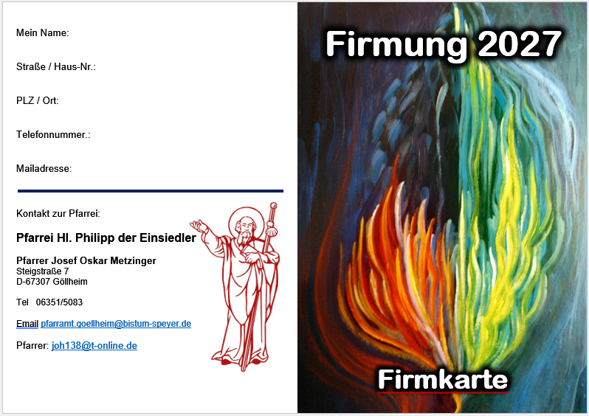
Hilfsmittel
Firmkarte
Firmung 2027

Slide 20
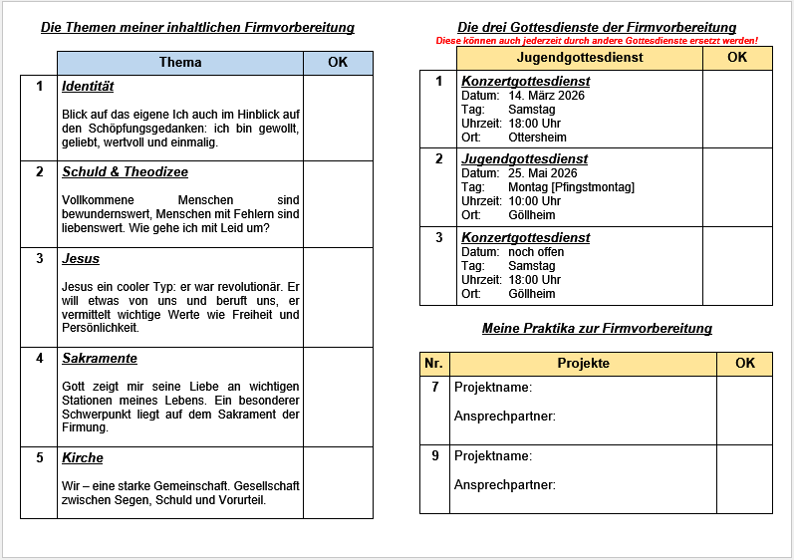
Hilfsmittel
Firmkarte
Firmung 2027

Slide 21
Firmung 2027
Viel Freude und Gottes Segen!

